Slide 1
Презентація магістерської кваліфікаційної роботи на тему:
«Розробка консолідованого інформаційного ресусру профорієнтаційної діяльності навчальних закладів у Вінницькій області»
студентки групи КіН-14м
Баландіної Юлії

Slide 2
Постановка задач:
Метою роботи є вирішення питання ведення та обліку заходів в навчальних закладах Вінницької області та створення зручного консолідованого інформаційного ресурсу.
Об’єкт дослідження роботи – консолідований інформаційний ресурс профорієнтаційної діяльності навчальних закладів у Вінницькій області.
Предмет дослідження – сукупність теоретичних та практичних засад реалізації консолідованого інформаційного ресурсу профорієнтаційної діяльності навчальних закладів у Вінницькій області.

Slide 3
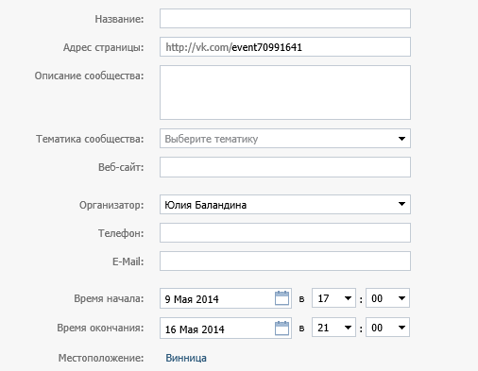
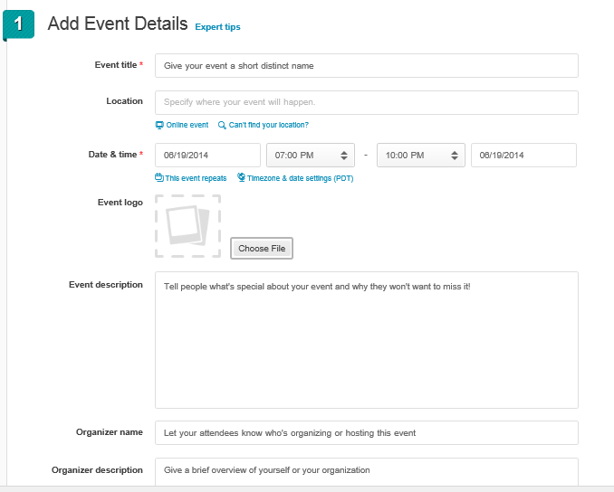
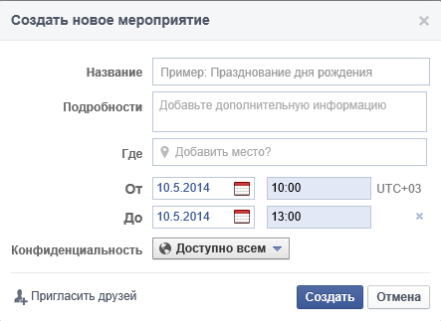
Аналоги WEB-додатків:
Можливість створення подій в соціальній мережі «Вконтакті»
Можливість створення подій в соціальній мережі «Facebook»
WEB-додаток «Eventbrite»

Slide 4
Вибір технологій
Мова програмування PHP
СУБД MySQL
Програмний каркас YII Framework

Slide 5
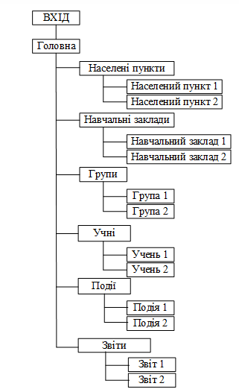
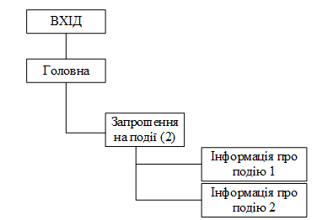
Структура сайту
Для адміністратора
Для авторизованого користувача

Slide 6
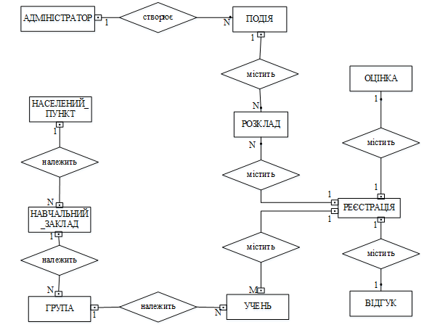
ER-модель

Slide 7
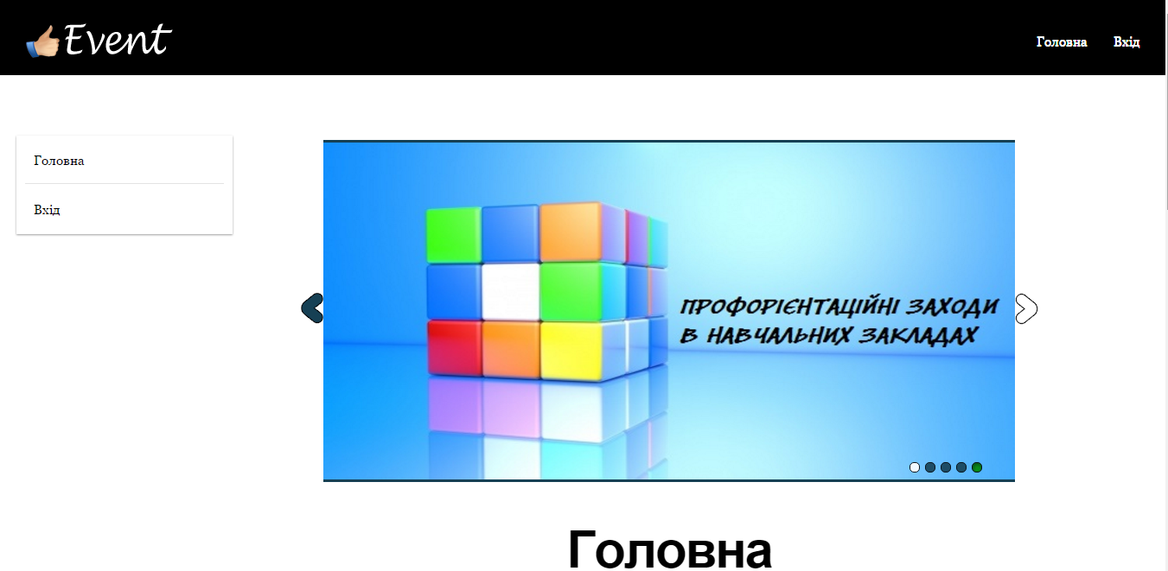
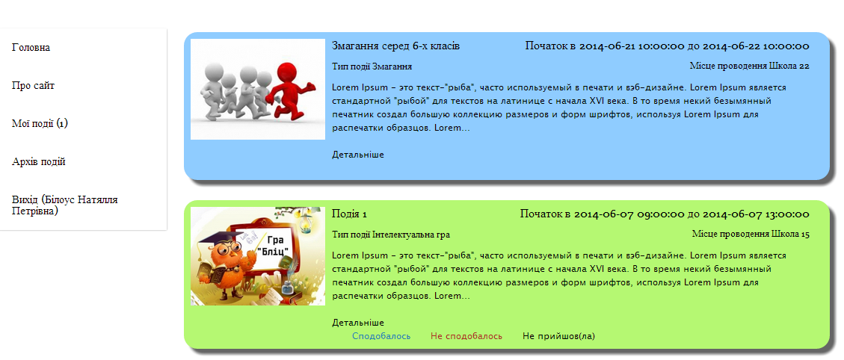
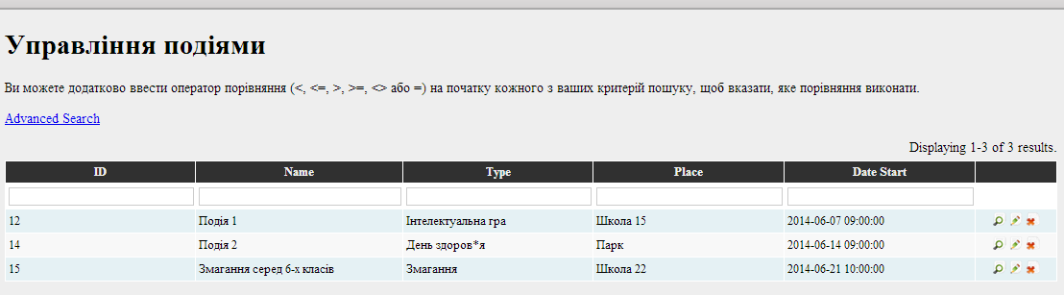
Зовнішній вигляд WEB-додатку

Slide 8
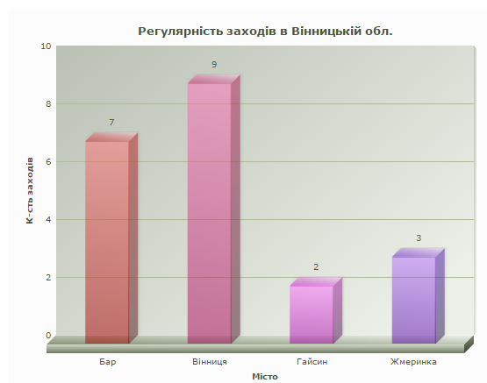
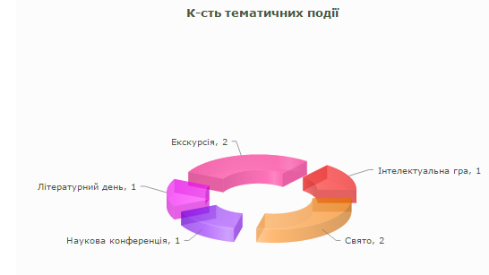
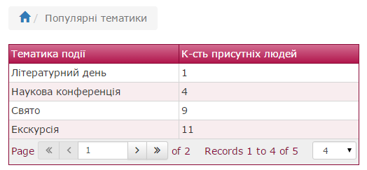
Звіти

Slide 9
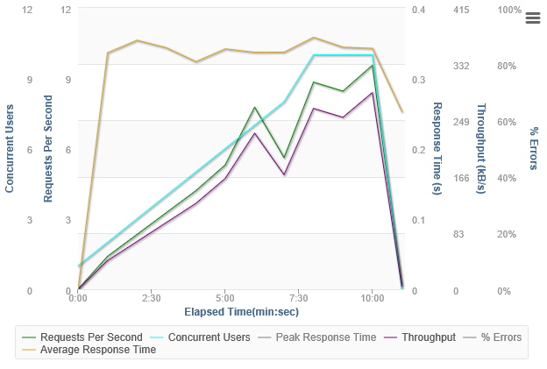
Тестування
Модульне тестування.
Функціональне тестування.
Тестування на навантаження.

Slide 10
Висновки
визначено вимоги до розроблюваного консолідованого інформаційного ресурсу;
обрано технології для реалізації консолідованого інформаційного ресурсу профорієнтаційної діяльності навчальних закладів у Вінницькій області;
програмна реалізація консолідованого інформаційного ресурсу та звітів, які збирають та систематизують інформацію по профорієнтаційним заходам;
тестування консолідованого інформаційного ресурсу профорієнтаційної діяльності навчальних закладів у Вінницькій області.

Slide 11
Дякую за увагу

